Slide 1
확률통계론
3장 : 이산형 확률분포

Slide 2
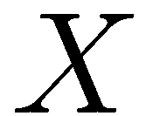
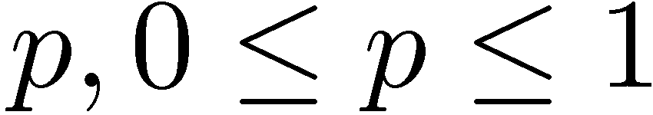
이산형 확률분포
3
3.1. 베르누이 (Bernoulli) 확률변수와 이항분포 (Binomial Distribution)
>
결과값이 성공과 실패로 나누어지는 실험을 수행했다고 가정하자.
만약 결과값이 성공일 경우 는 1이고 실패일 경우는 는 0이라고 할때 pmf가 다음과 같은 확률변수를 베르누이 (Bernoulli) 확률변수라 한다.
>
이때 는 성공일 확률
>
>

Slide 3










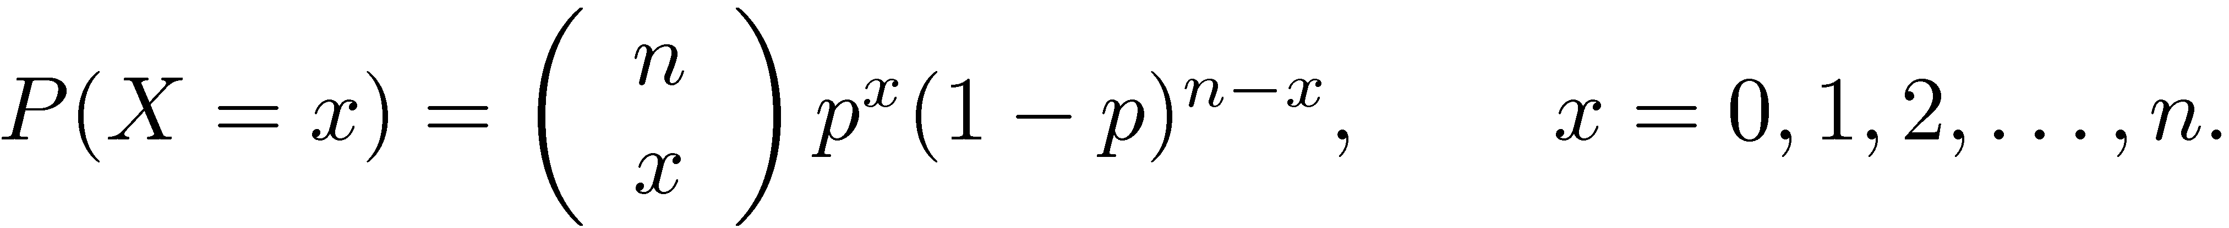
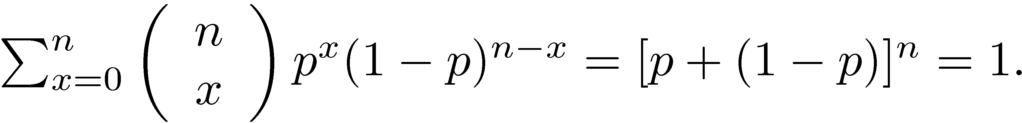
이산형 확률분포
3
3.1. 베르누이 (Bernoulli) 확률변수와 이항분포 (Binomial Distribution)
>
만약 개의 독립적인 베르누이 시행을 이라 하고 각각의 가 1의 값을 가질 확률을 라 하면, 은 모수 과 를 갖는 이항분포 (Binomial distribution)을 가지며 로 나타내기로 한다.
>

Slide 4
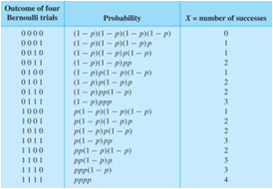
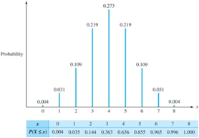
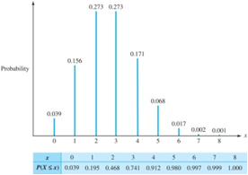
이산형 확률분포
3
3.1. 베르누이 (Bernoulli) 확률변수와 이항분포 (Binomial Distribution)
B(8, 0.5)
B(8, 1/3)

Slide 5
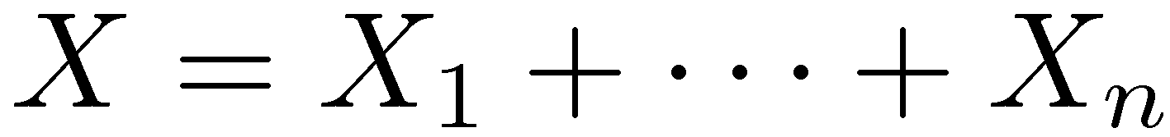
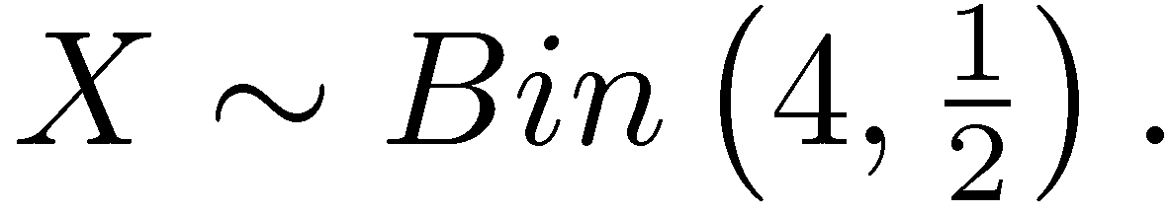
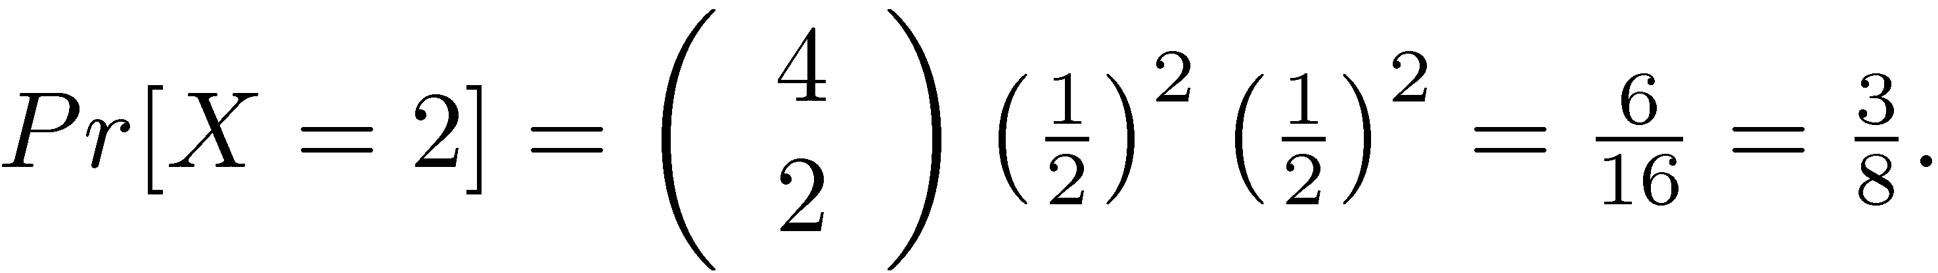
이산형 확률분포
3
3.1. 베르누이 (Bernoulli) 확률변수와 이항분포 (Binomial Distribution)
독립적인 베르누이 시행의 합으로 이항 확률변수를 고려해보자.
라면
>
>
예제 : 네개의 동전을 던졌을 경우 각각의 동전의 결과는 서로 독립이라고 가정한다면 2개는 앞면 2개는 뒷면이 나올 확률은 얼마인가?
>
풀이) 를 앞면이 나오는 회수라고 한다면,

Slide 6
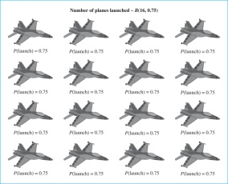

이산형 확률분포
3
3.1. 베르누이 (Bernoulli) 확률변수와 이항분포 (Binomial Distribution)
공군항공전투대대
한 공군 요격전대는 항상 비상출격 준비를 갖춘 16대의 항공기로 구성되어있다.
하지만 비행기의 엔진에 문제가 많아서, 고장이 발생하여 출격해야 하지만 출격을 못할 확률은 0.25이다.
전투대대 사령관은 얼마나 많은 비행기가 출격명령을 즉시 이륙할 수 있을지 관심을 가지고 있다.
오른쪽 그림에서처럼 성공적으로 출격할 수 있는 비행기의 수는 , 인 이항분포를 따른다.
각각의 비행기는 성공확률 인 베르누이 시행을 따른다고 볼 수 있다.
성공적으로 출격할 수 있는 비행기의 기대 대수 및 분산은
이 되며 표준편차 대이다.
아래 그림에서 보듯이 정확히 12대의 비행기가 성공적으로 출격할 확률은
최소 14대가 성공적으로 출격할 확률은 다음과 같다:
이며,
14
14

Slide 7




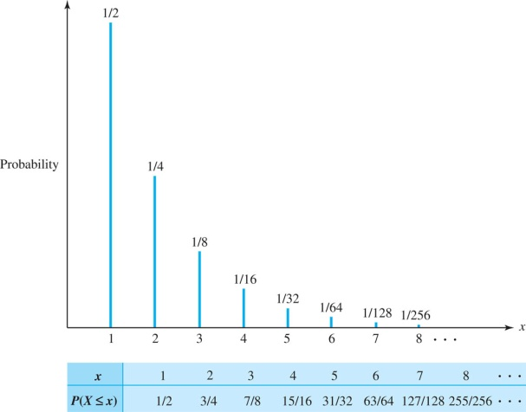
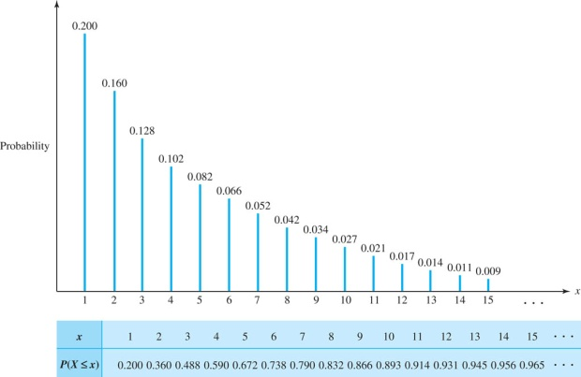
이산형 확률분포
3
3.2. 기하분포 (Geometric Distribution)
성공확률이 일 때 성공이 발생할 때 까지 반복하였고 이때의 수행 회수를 라 하자. 이 때 는 모수 를 갖는 기하 확률변수라 한다.
>
번째 시행에서 의 확률을 가지고 성공 !!
( ) 까지는 실패 !!
일 때 기하분포
일 때 기하분포

Slide 8
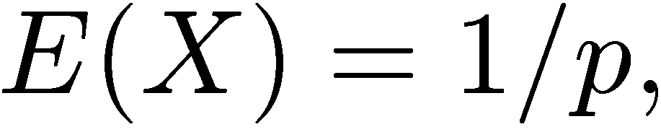
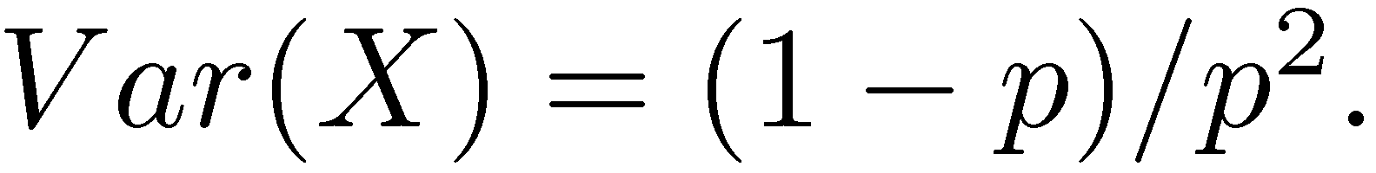
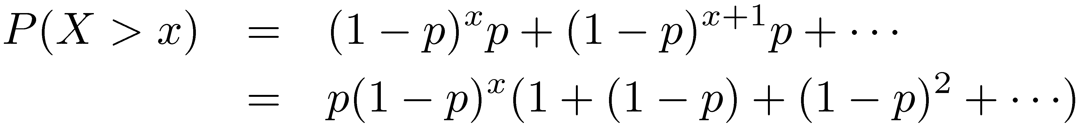
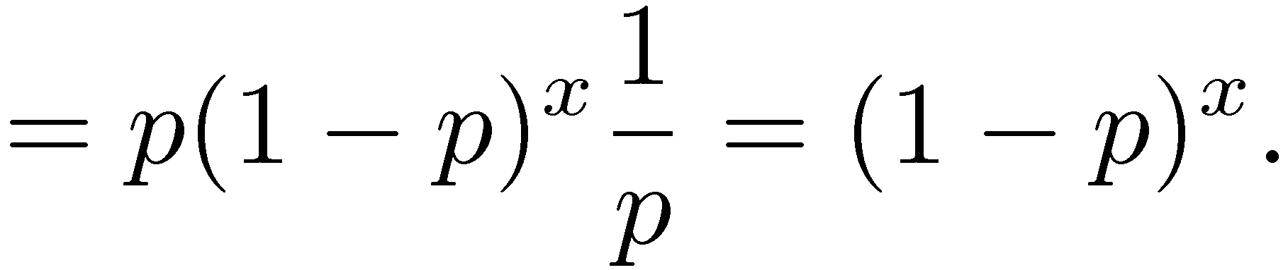
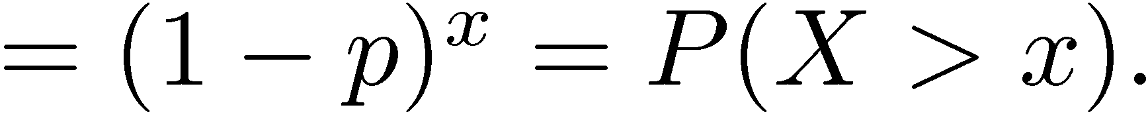
이산형 확률분포
3
3.2. 기하분포 (Geometric Distribution)
>
기하 분포는 무기억 특성을 갖는 유일한 이산형 분포
>

Slide 9
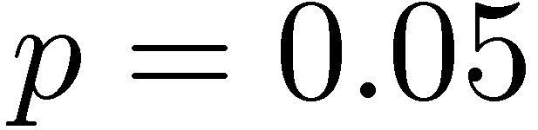
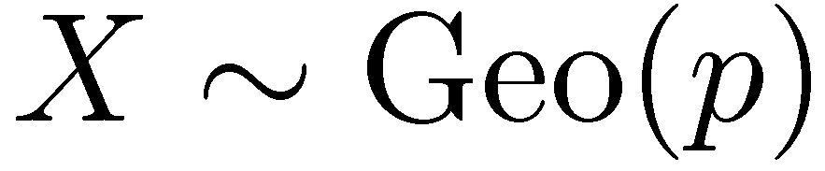
이산형 확률분포
3
3.2. 기하분포 (Geometric Distribution)
예제 : 어느 회사는 바쁜 시간에 전화량이 폭주한다. 만약 이 시간대에서 전화가 연결될 확률이 라 한다면, 전화가 연결되기 위해서 5번의 시도가 필요할 확률은 얼마인가?
>
풀이) 만약 를 첫번째 성공을 위한 시행 횟수라 한다면,
이고 이다.
의 기대값과 분산은 다음과 같다.

Slide 10

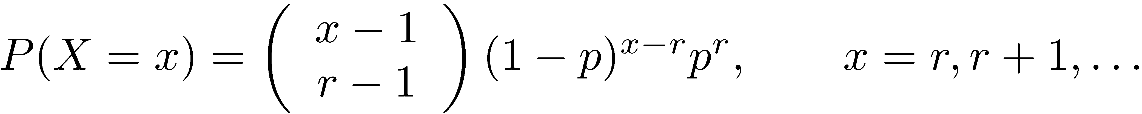
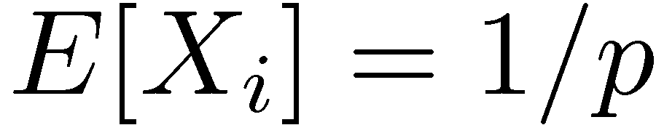
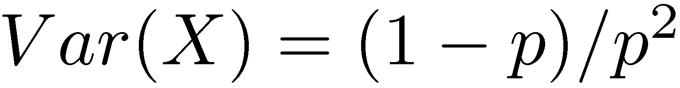
이산형 확률분포
3
3.3. 음이항분포 (Negative Binomial Distribution)
성공확률이 인 베르누이 실험을 번째 성공이 발생할 때까지의 수행한 회수를
라고 하자. 이 때 는 모수가 와 인 음이항 분포를 가진다.
>
>
독립적인 기하분포 확률변수의 합으로 음이항 분포를 고려할 경우
이고 인 독립적인 기하분포의 합
일 경우
>

Slide 11
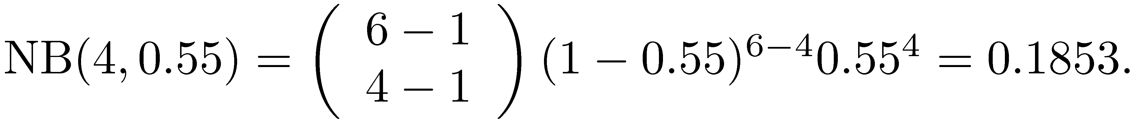
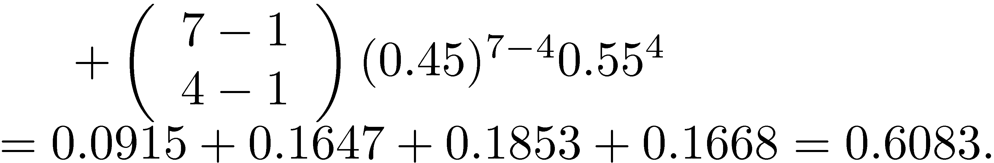
이산형 확률분포
3
3.3. 음이항분포 (Negative Binomial Distribution)
예제 : NBA 결승전에서 총 7전중 4게임을 먼저 이기는 팀이 승리한다. 만약 A팀이 B팀을 이길 확률이 0.55이고 이 두 팀이 결승전에서 대결한다고 가정하자.
a) A팀이 6전을 치루고 우승할 확률은 얼마인가?
b) A팀이 우승할 확률은 얼마인가?
>
풀이-a) 를 A팀이 우승하기 위해 필요한 총 게임수라고한다면
풀이-b) Pr[A팀이 우승]

Slide 12



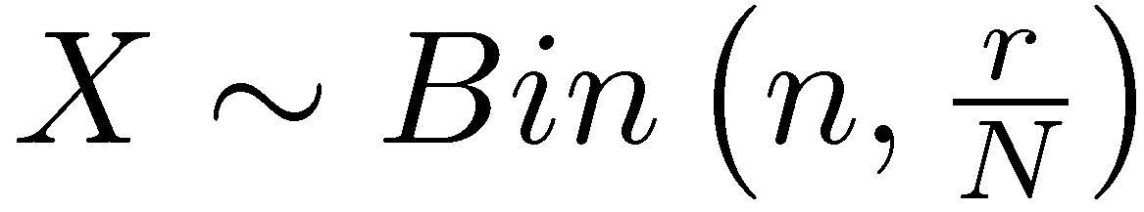
이산형 확률분포
3
3.4. 초기하분포 (Hypergeometric Distribution)
아이템 중 개가 관심대상인 결과를 가지는 경우를 고려해보자.
예로서 생산된 제품 중 개가 불량품에 해당하는 경우를 가정할 수 있다
>
>
만약 그 중 한 개를 임의로 선택하여 관심대상의 결과를 가질 확률은
이 된다.
만약 개의 아이템을 복원(with replacement)방법으로 임의 추출하였을 때 그 중 불량품의 개수를 라고 하면
이다.
>
>
하지만 개의 아이템을 비복원 (without replacement)으로 임의 추출할 경우, 적합한 분포는 초기하분포 (hypergeometric distribution)이다.

Slide 13
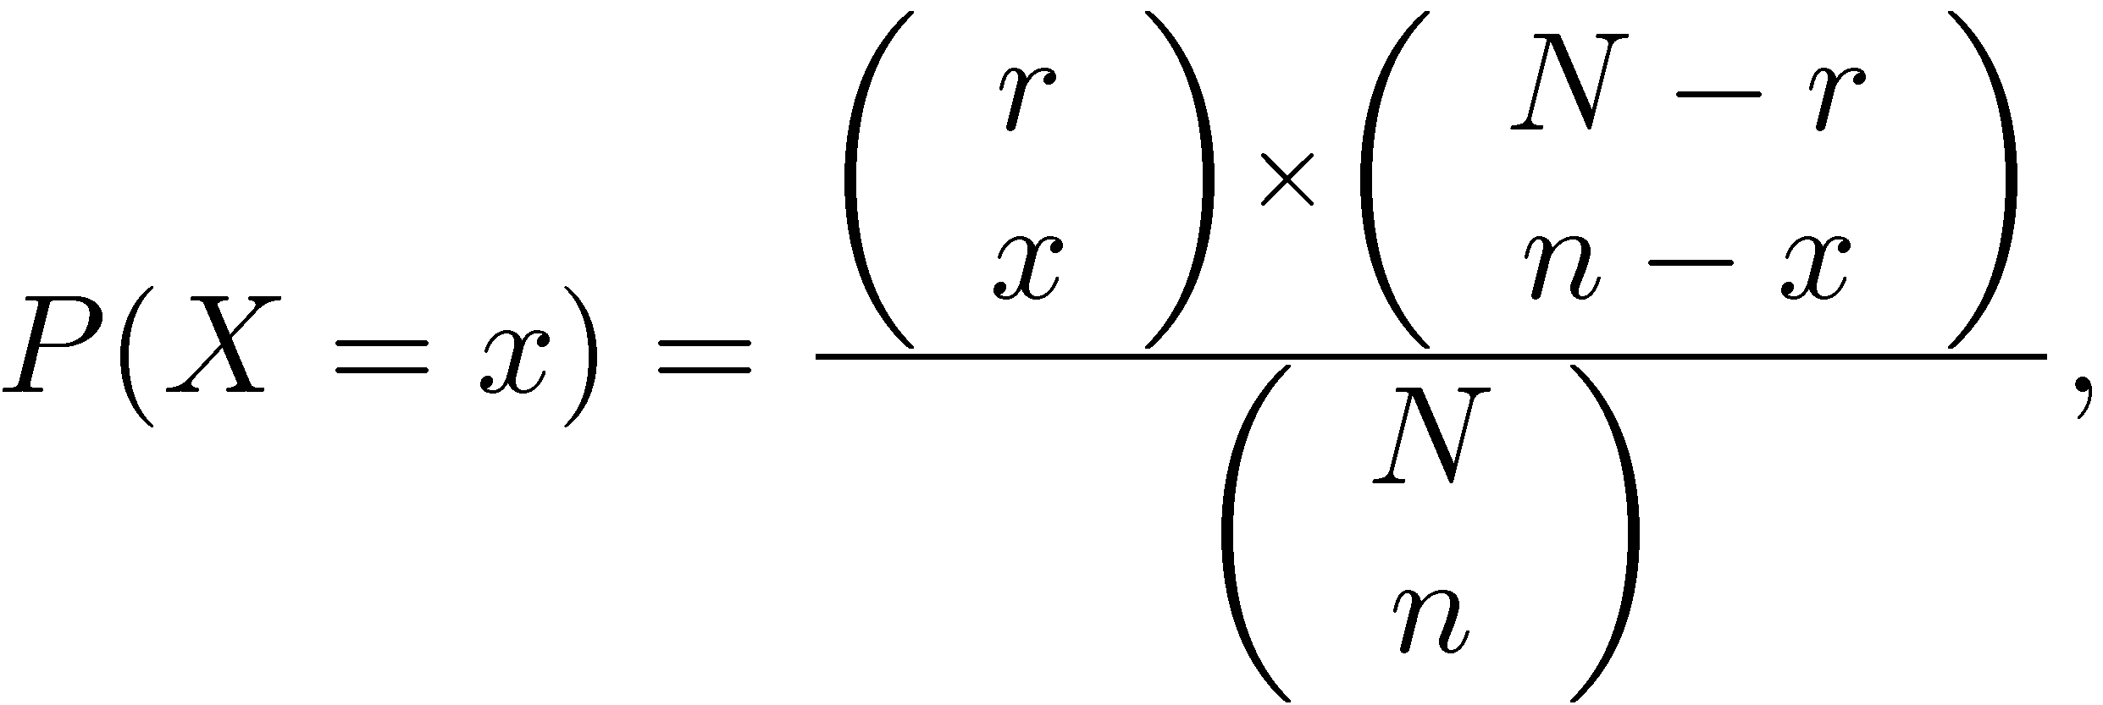
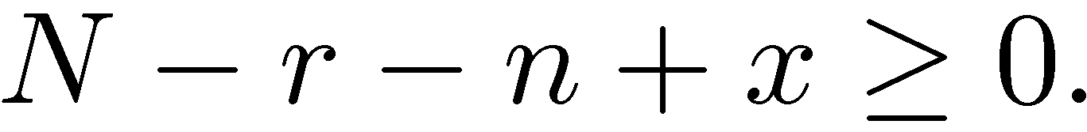
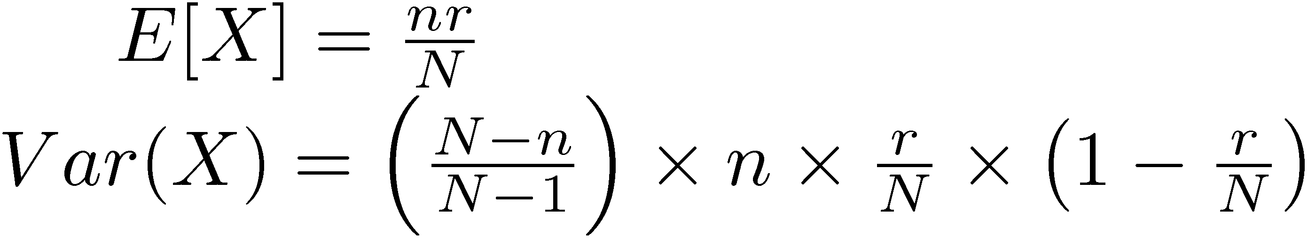
이산형 확률분포
3
3.4. 초기하분포 (Hypergeometric Distribution)
초기하분포의 확률질량함수는 다음과 같다.
>
이므로

Slide 14
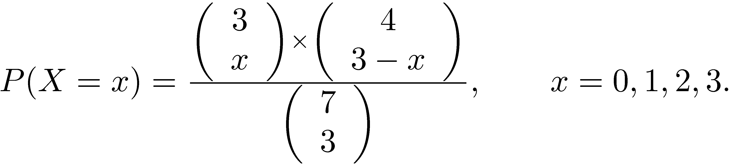
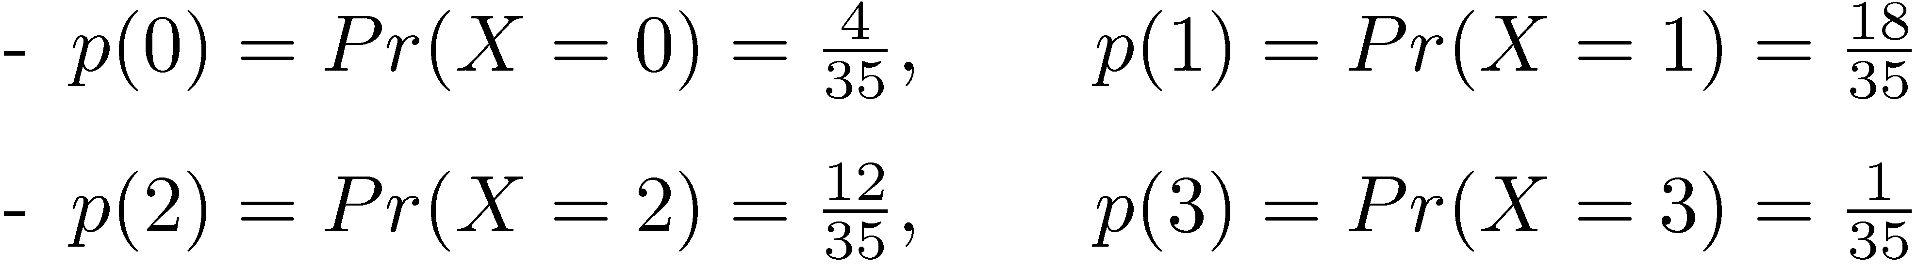
이산형 확률분포
3
3.4. 초기하분포 (Hypergeometric Distribution)
예제 : 어느 제품은 7개 부품을 가지고 있고 이를 검사하였다. 이 중 4개는 정상이고 3개는 불량이었다. 총 7개 부품 중 3개의 표본을 추출하였다. 를 이 표본에서의 불량 부품의 수라고 한다면 의 pmf는 다음과 같다.
>

Slide 15

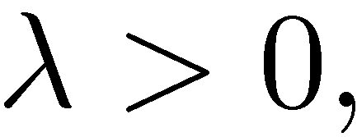
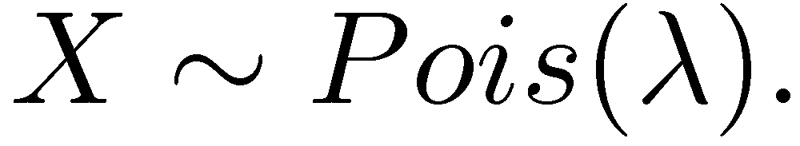
이산형 확률분포
3
3.5. 포아송분포 (Poisson Distribution)
특정한 기간 동안 발생하는 사건의 수를 확률변수로 정의하자. (예를 들어 어느 제품의 불량의 수, 일과 기간 중 받은 전화의 수)
>
의 값을 갖는 이 확률 변수가 다음의 확률밀도 함수를 갖을 때 이를 모수
를 갖는 포아송 확률 변수라고 한다.
>
이것은 다음과 같이 표현된다.
>

Slide 16
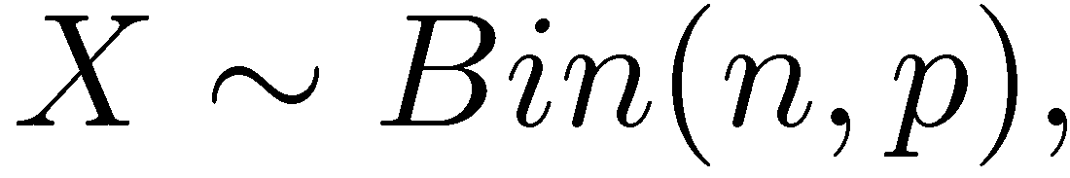
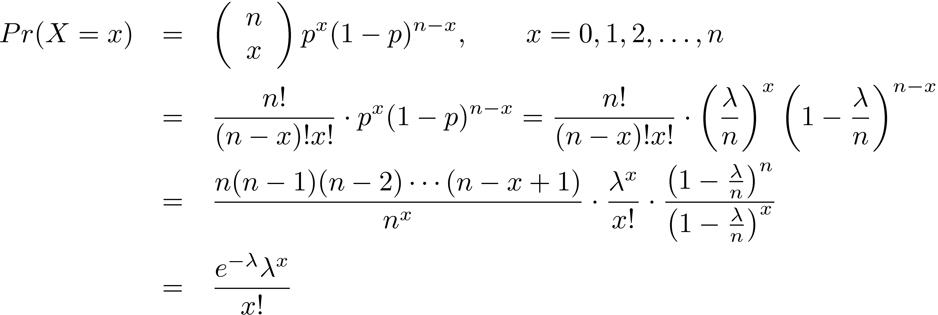
이산형 확률분포
3
3.5. 포아송분포 (Poisson Distribution)
다음과 같은 이항분포를 생각해 보자.
이 이항분포 는 다음과 같다.
>

Slide 17
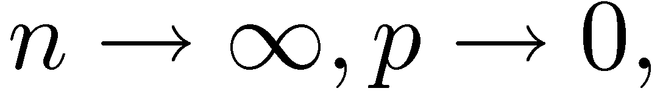
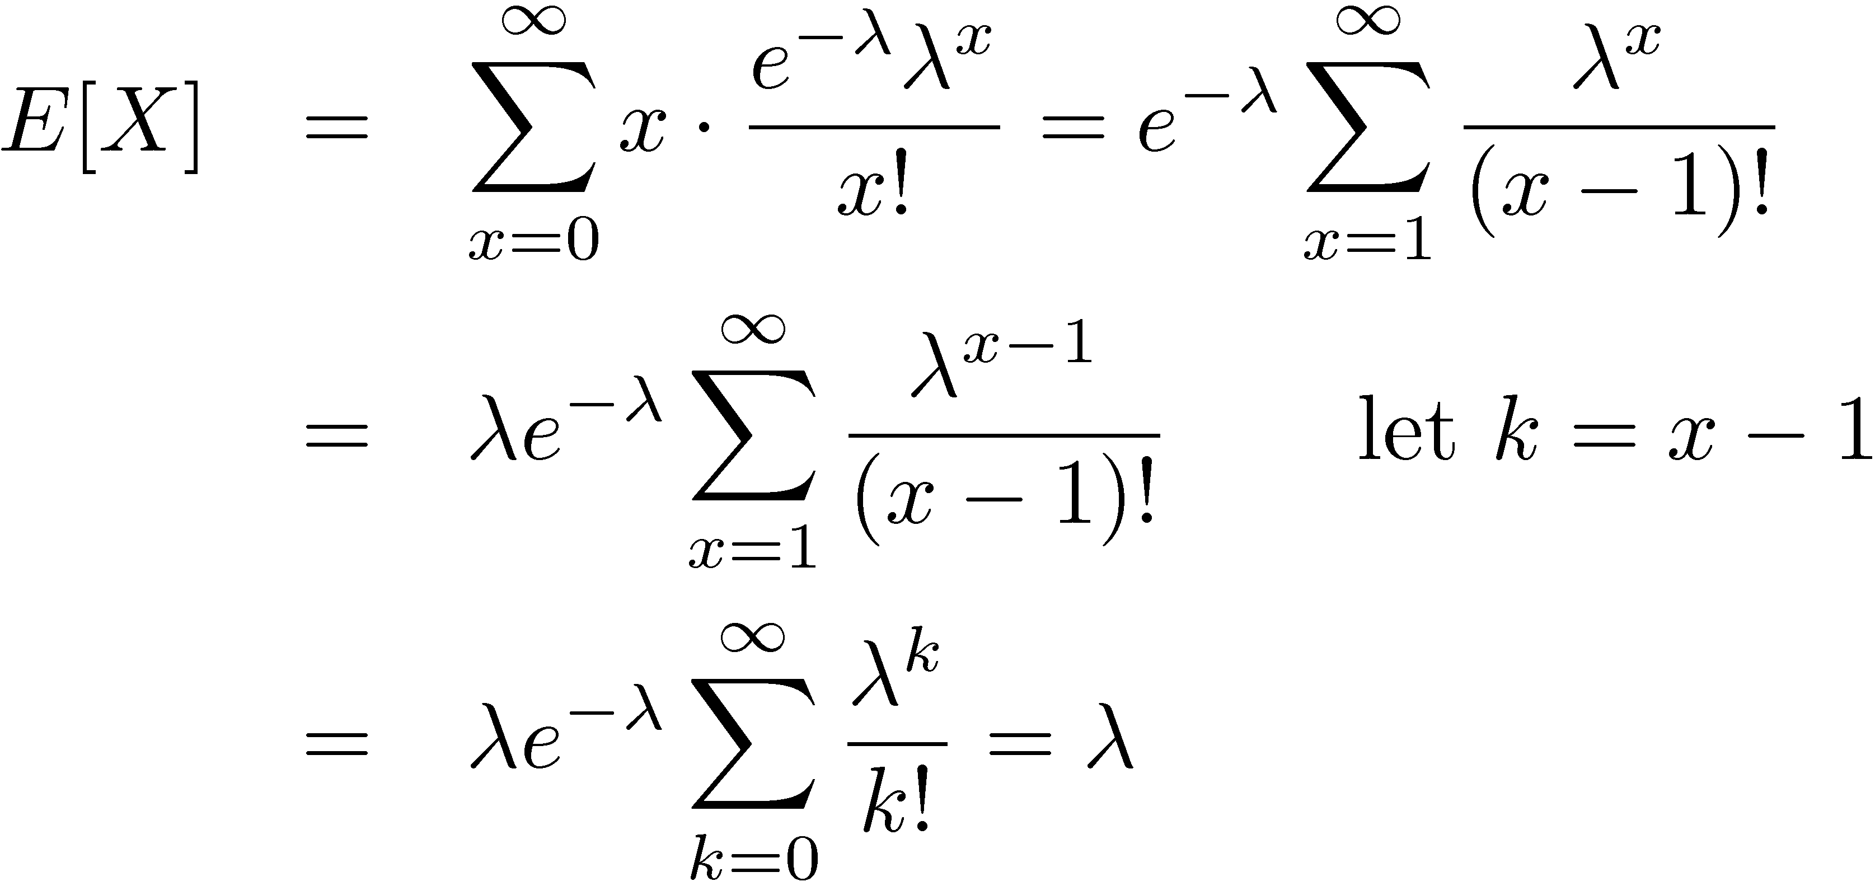
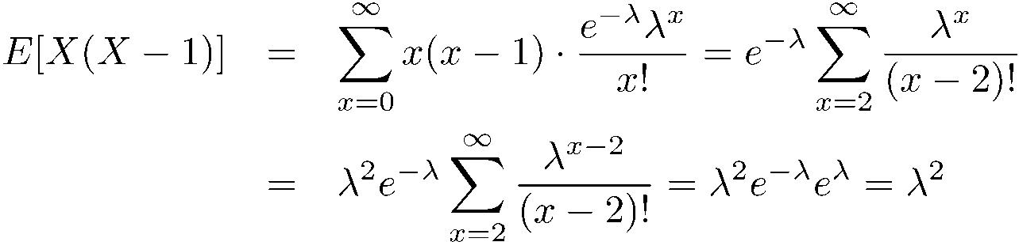
이산형 확류분포
3
3.5. 포아송분포 (Poisson Distribution)
Since,

Slide 18
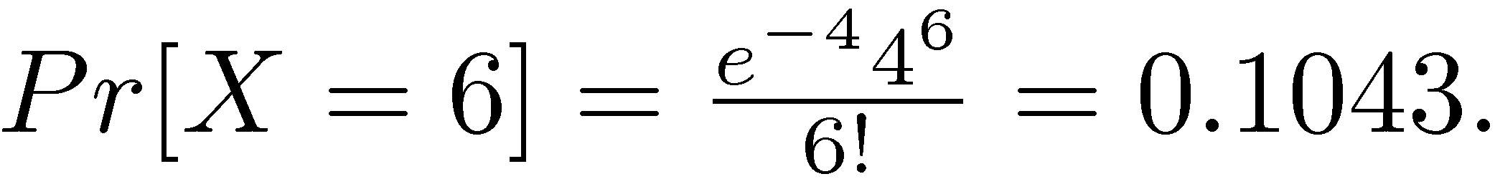
이산형 확류분포
3
3.5. 포아송분포 (Poisson Distribution)
예제 : 어느 실험실 실험에서 1 millisecond 당 통과하는 방사성 물질의 평균 수는 4이다. 어느 주어진 1 millisecond에서 6개의 방사성 물질이 통과할 확률은 얼마인가?
>

Slide 19
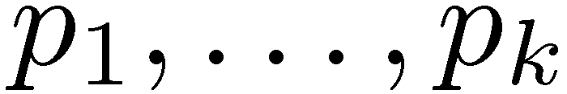
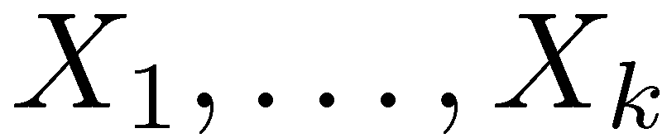
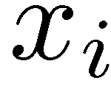
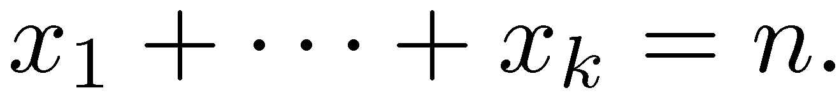
이산형 확률분포
3
3.6. 다항분포 (Multinomial Distribution)
의 확률을 갖는 k 개의 결과값 을 갖는 n 개의 사건을 고려해 보자.
각각의 결과값의 빈도수를 나타내는 확률변수는 다항분포를 갖는다고 하고 이들의 결합밀도 함수는 다음과 같다.
>
for nonnegative integer values of the satisfying

Slide 20
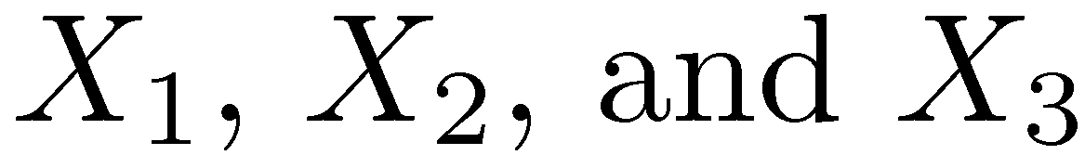
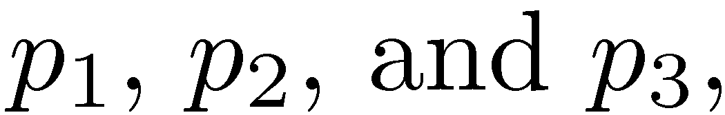
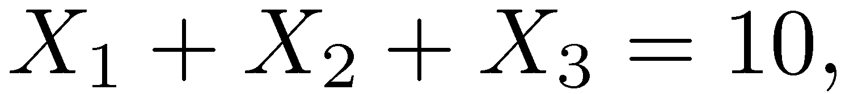

이산형 확률분포
3
3.6. 다항분포 (Multinomial Distribution)
예를 들어 고장을 전기적 고장, 기술적 고장, 오작동에 의한 고장으로 나눌수 있다고 가정하자. 를 각각의 원인에 의한 고장의 수이고 를 각각의 고장이 발생할 확률이 다음과 같다:
만약 10번의 고장이 발생했다면
만약 이면
그러나 서로 독립이지 않음
>
>

